Slide 1
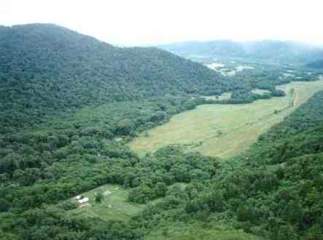
Уссурийский
заповедник
Подготовила: Жерлицина Мария Александровна, воспитатель первой квалификационной категории

Slide 2
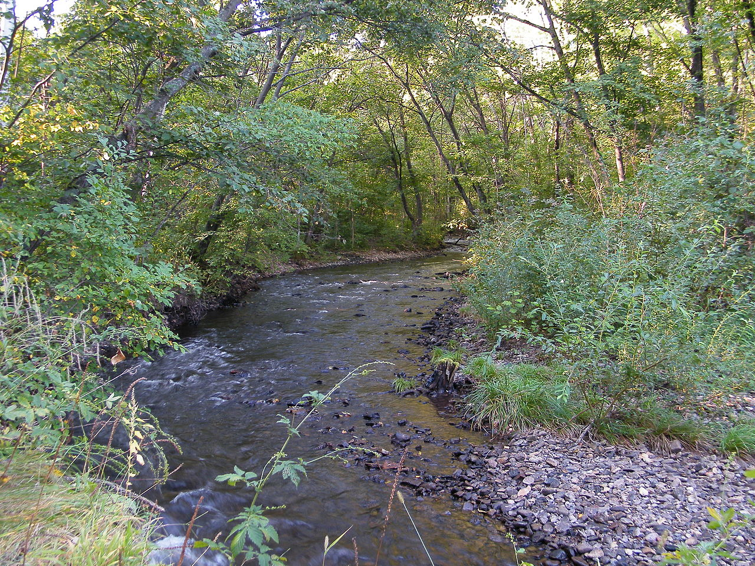
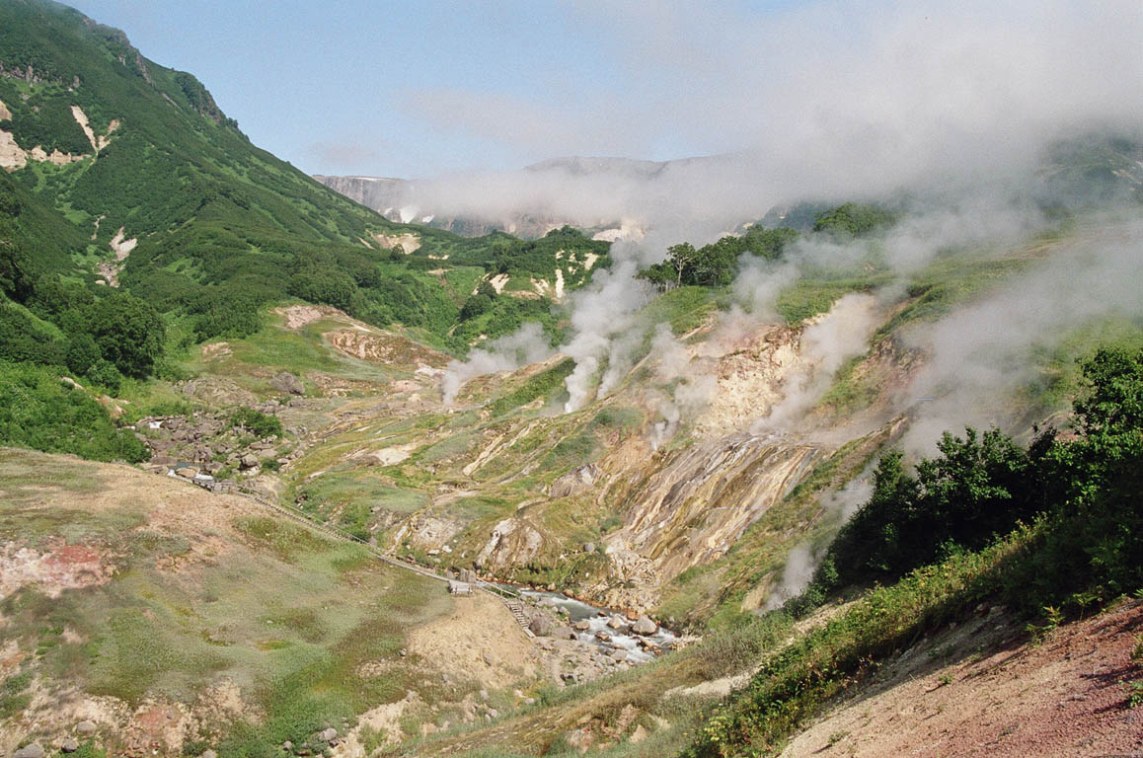
Уссурийский государственный природный заповедник имени академика В. Л. Комарова расположен в Приморском крае. Заповедник был создан 7 августа 1934 года.

Slide 3
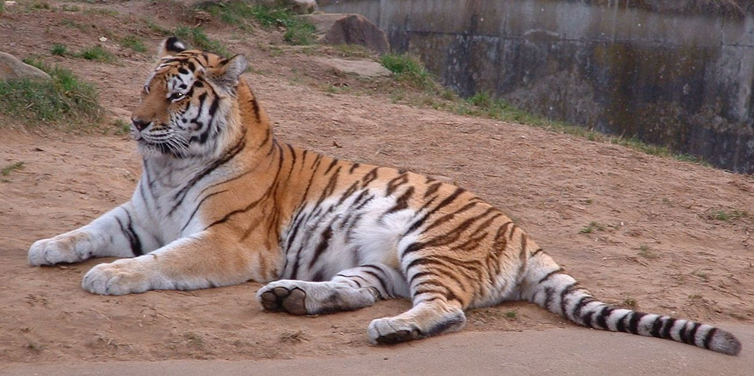
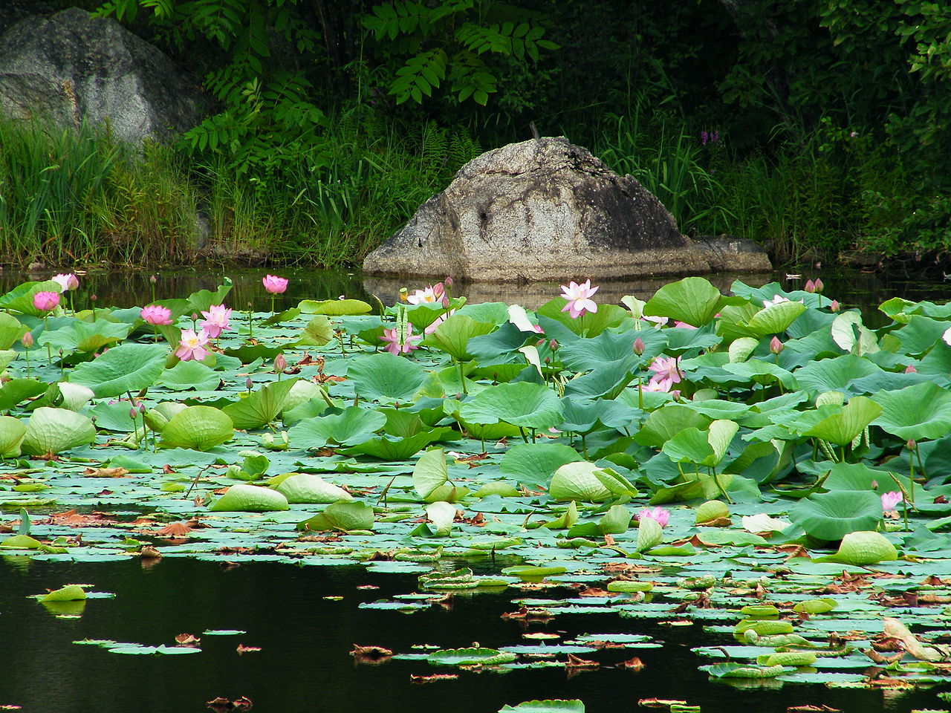
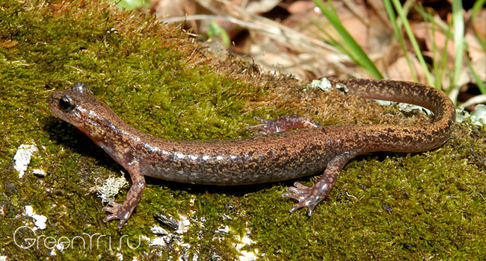
Он играет важную роль в охране редких видов растений и животных.

Slide 4
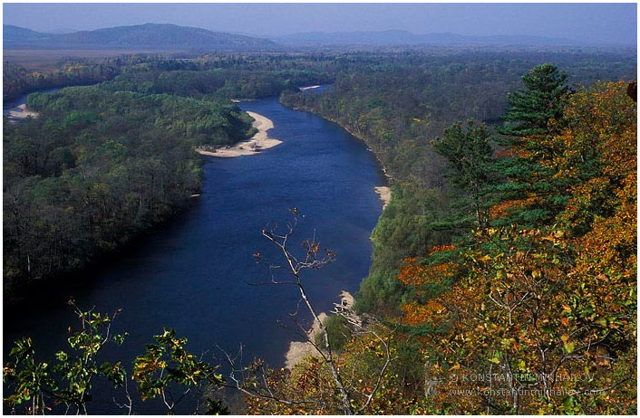
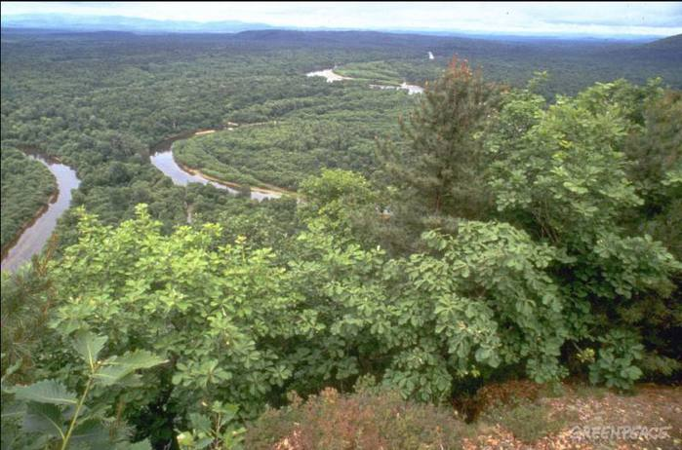
В заповеднике преобладает лесная растительность. Распространены ёлки, сосны, кедровники.

Slide 5
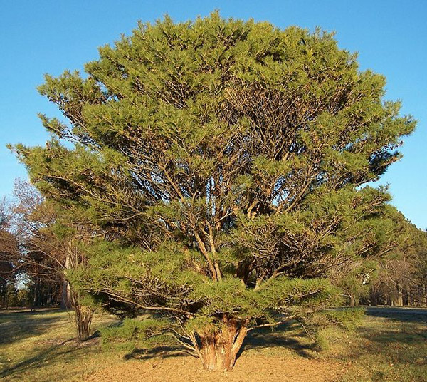
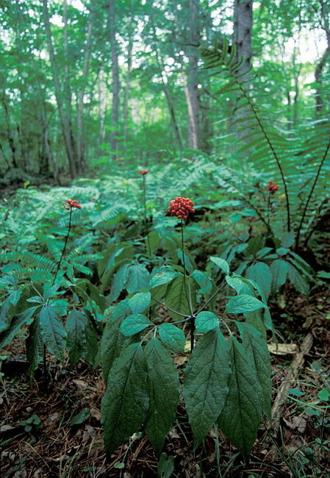
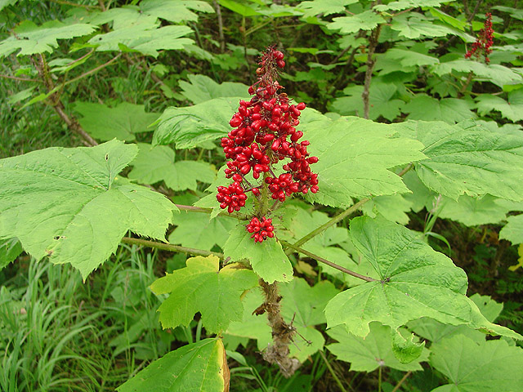
Лесами занято 99% территории заповедника. Здесь произрастает 868 видов растений, в том числе 15 видов, занесенных в Красные Книги СССР и России.
Сосна густоцветковая
Женьшень настоящий
Заманиха высокая

Slide 6
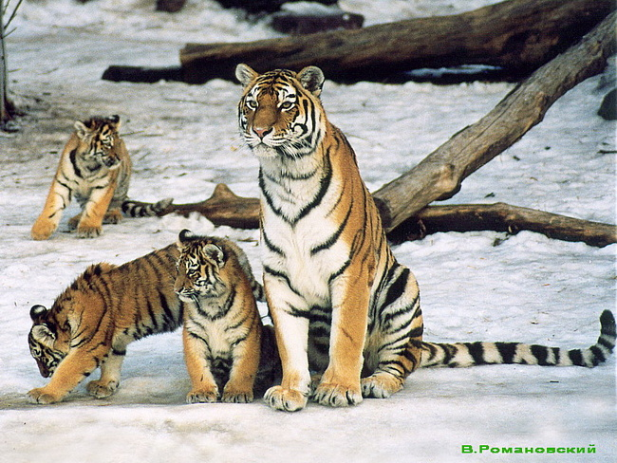
Позвоночные животные представлены 62 видами млекопитающих.

Slide 7
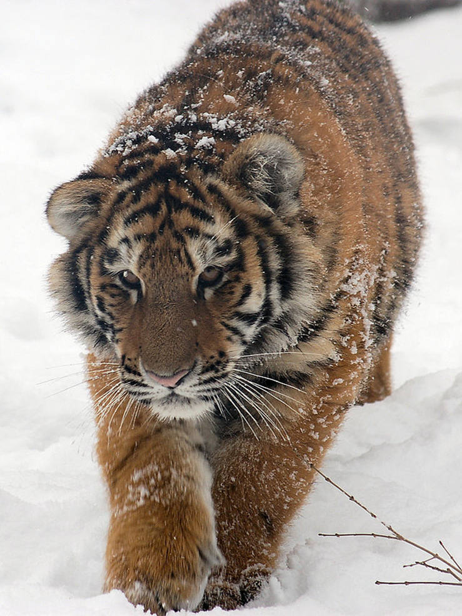
Амурский тигр (также известный, как Уссурийский, Сибирский или Восточно-сибирский тигр)один из самых малочисленных подвидов тигра, самый северный тигр. Занесён в Красную Книгу. Ареал обитания тигра сосредоточен в охраняемой зоне на юго-востоке России, по берегам рек Амур и Уссури в Хабаровском и Приморском крае, всего в России на 1996 год насчитывалось около 415—476 особей.
Амурский тигр

Slide 8
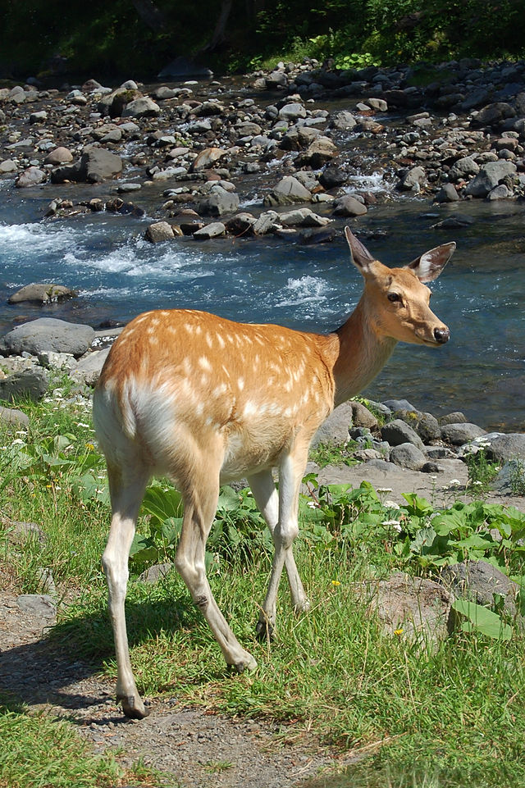
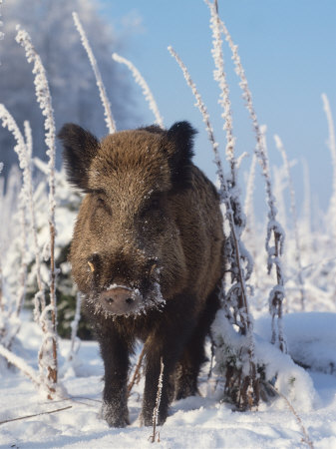
Пятнистый олень
Кабан

Slide 9
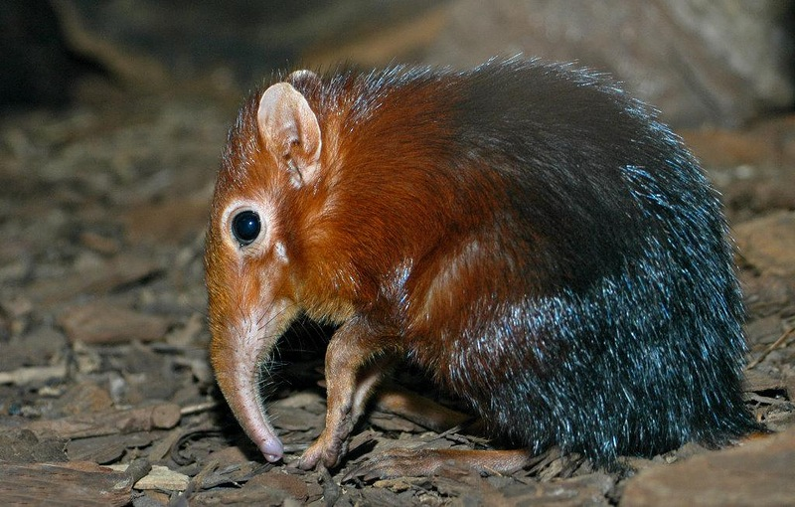
Гигантская бурозубка

Slide 10
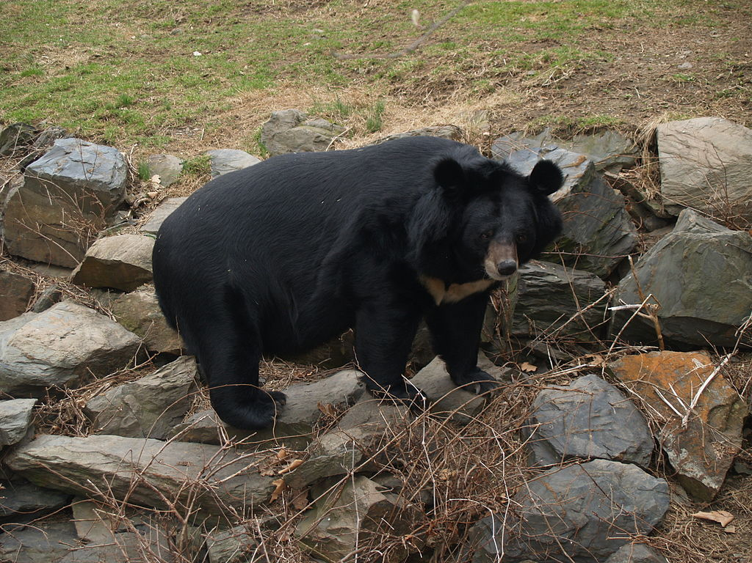
Гималайский медведь

Slide 11
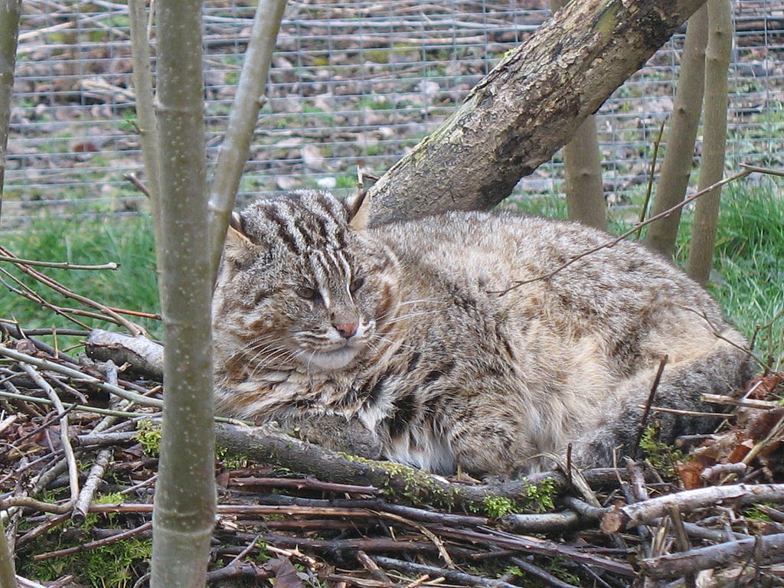
Амурский кот

Slide 12
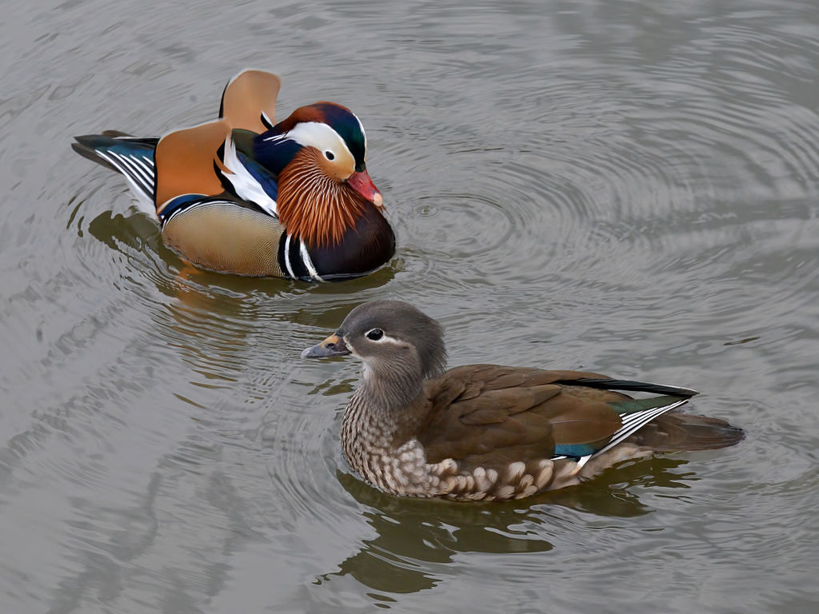
В заповеднике более 160 видов птиц.
Утка Мандаринка (занесена в Красную Книгу)

Slide 13
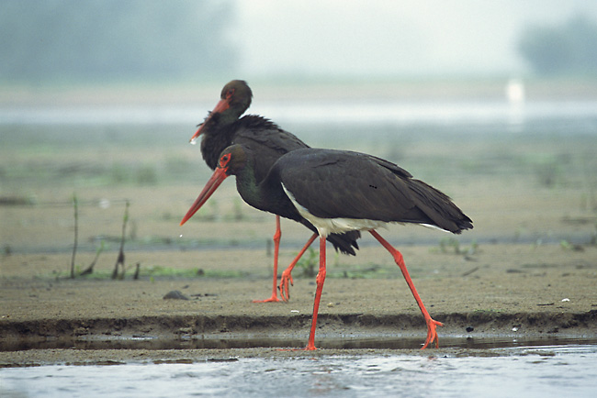
Черный аист

Slide 14
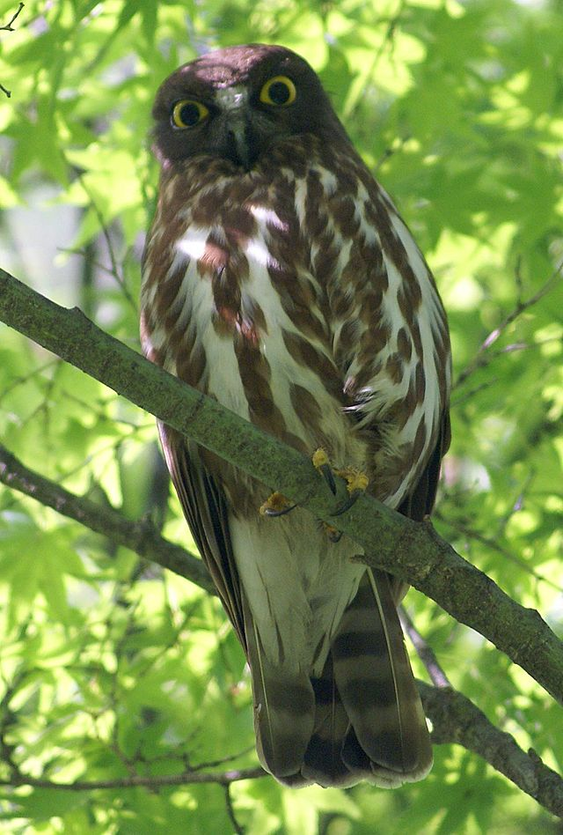
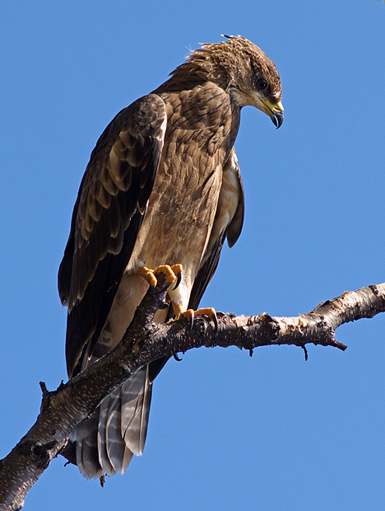
Иглоногая сова
Хохлатый осоед

Slide 15
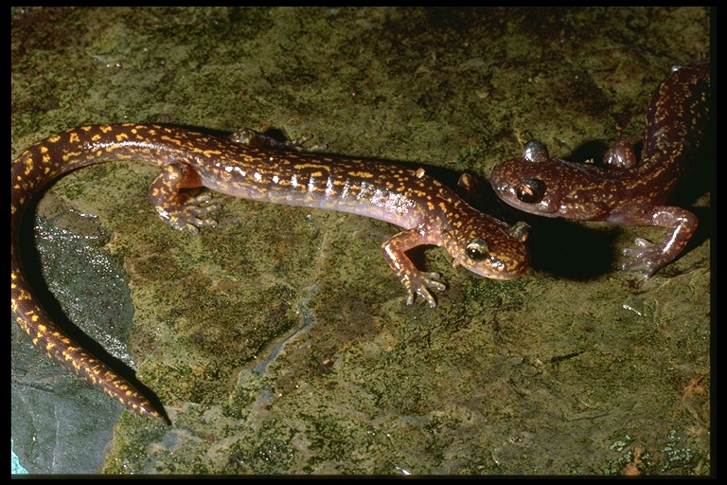
Также в заповеднике представлены 7 видов рептилий, 6 видов амфибий, 12 видов рыб и круглоротых.
Уссурийский безлёгочный когтистый тритон. (занесён в Красную Книгу)

Slide 16
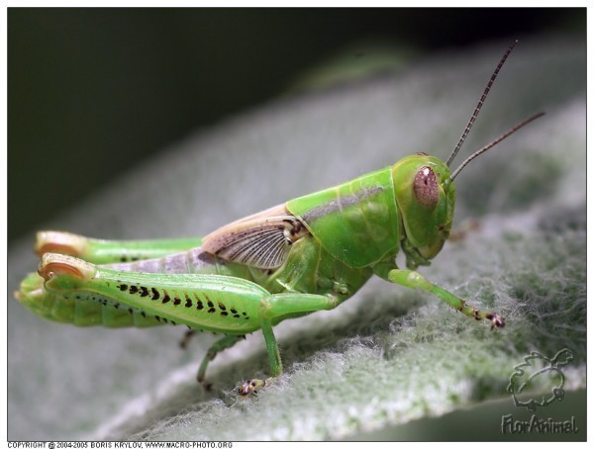
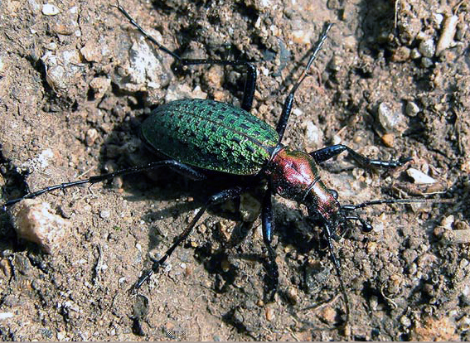
Не менее богат мир беспозвоночных животных, 32 вида относятся к редким и исчезающим.
Жужелица узкогрудая
Кузнечик Уварова

Slide 17
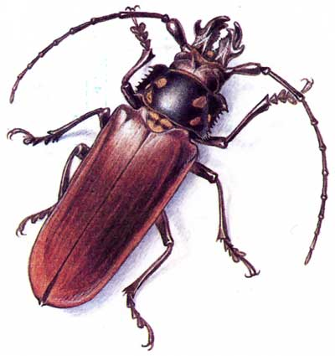
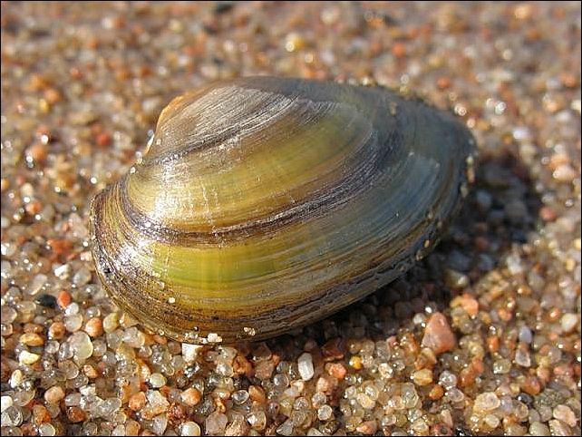
На территории заповедника обитает самый крупный жук фауны России – Усач реликтовый и моллюск - жемчужница Приморская.

Slide 18
Заповедники - образцы нетронутой, дикой природы - по праву называют природными лабораториями. Они особенно нужны нам сейчас, когда мы должны понять направления изменений природной Среды под влиянием деятельности человека и отыскать пути наиболее бережного и разумного использования ее богатств.
Исключительная роль заповедников в сохранении и восстановлении редчайших животных, растений, неповторимых ландшафтов и др. заповедников природы. Благодаря деятельности заповедников некоторые редкие животные стали промысловыми, они дают нам сейчас пушнину, лекарственное сырье и др. ценную продукцию.

Slide 19
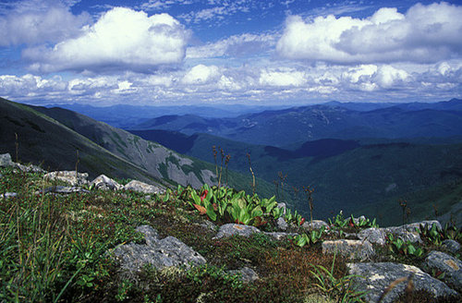
Спасибо за внимание!

